Slide 1
Algoritmo
Conceitos
Formas de Representação de Algoritmos
Fluxograma Convencional
Pseudocódigo
Tipos de Dados
Tipos de Dados
Variáveis
Expressões
Instruções Primitivas
Exercícios

Slide 2
Algoritmo
1. Conceito de Algoritmo
A automação é o processo em que uma tarefa deixa de ser desempenhada pelo homem e passa a ser realizada por máquinas, sejam estes dispositivos mecânicos, eletrônicos (como os computadores) ou de natureza mista.
Para que a automação de uma tarefa seja bem-sucedida é necessário que a máquina que passará a realizá-la seja capaz de desempenhar cada uma das etapas constituintes do processo a ser automatizado com eficiência, de modo a garantir a repetibilidade do mesmo. Assim, é necessário que seja especificado com clareza e exatidão o que deve ser realizado em cada uma das fases do processo a ser automatizado, bem como a seqüência em que estas fases devem ser realizadas

Slide 3
Algoritmo
Algumas Definições de Algoritmo:
"Serve como modelo para programas, pois sua linguagem é intermediária à linguagem humana e às linguagens de programação, sendo então, uma boa ferramenta na validação da lógica de tarefas a serem automatizadas.“
“Os algoritmos, servem para representar a solução de qualquer problema, mas no caso do Processamento de Dados, eles devem seguir as regras básicas de programação para que sejam compatíveis com as linguagens de programação.”

Slide 4
Algoritmo
Formas de Representação de Algoritmos:
Existem diversas formas de representação de algoritmos, mas não há um consenso com relação à melhor delas.
O critério usado para classificar hierarquicamente estas formas está diretamente ligado ao nível de detalhe ou, inversamente, ao grau de abstração oferecido.
Dentre as formas de representação de algoritmos mais conhecidas podemos citar:
Descrição Narrativa; 
Fluxograma Convencional; 
Pseudocódigo, também conhecido como Linguagem Estruturada ou Portugol.

Slide 5
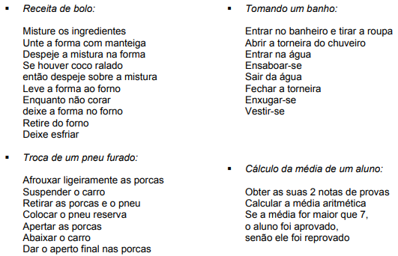
Algoritmo
Descrição Narrativa
Nesta forma de representação os algoritmos são expressos diretamente em linguagem natural. Como exemplo, têm-se os algoritmos seguintes:
Esta representação é pouco usada na prática porque o uso da linguagem natural muitas vezes dá oportunidade a más interpretações, ambigüidades e imprecisões.

Slide 6
Algoritmo
Fluxograma Convencional
É uma representação gráfica de algoritmos onde formas geométricas diferentes implicam ações (instruções, comandos) distintos. Tal propriedade facilita o entendimento das idéias contidas nos algoritmos e justifica sua popularidade. Esta forma é aproximadamente intermediária à descrição narrativa e ao pseudocódigo (subitem seguinte), pois é menos imprecisa que a primeira e, no entanto, não se preocupa com detalhes de implementação do programa, como o tipo das variáveis usadas.
Figuras geométricas diferentes são adotadas para representar o fluxograma

Slide 7
Algoritmo
Símbolos
Significado
Exemplo
Processamento em geral
x ←x+1
Leitura/Escrita de dados
Escreve x
Inicio/Fim de Processamento
Inicio
Linha de Fluxo
Conector de Fluxos
Decisão condicional
X>5
Escolha múltipla
Caso x
Subprograma
Rotina x

Slide 8
Algoritmo
Inicio
Exemplo fluxograma
Ler valor 1
Ler valor 2
Valor 1 > Valor2
Não
Valor 1 < Valor2
Não
Sim
Escrever Valor 1 é maior
Escrever Valor 2 é maior
Escrever Valores iguais
Fim

Slide 9
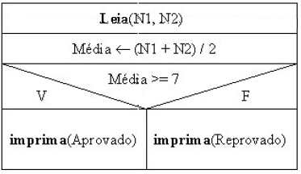
Algoritmo
Exemplo de Diagrama de Chapin

Slide 10
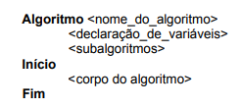
Algoritmo
Pseudocódigo
Esta forma de representação de algoritmos é rica em detalhes, como a definição dos tipos das variáveis usadas no algoritmo.
Na verdade, esta representação é suficientemente geral para permitir a tradução de um algoritmo nela representado para uma linguagem de programação específica seja praticamente direta. A forma geral da representação de um algoritmo na forma de pseudocódigo é a seguinte:

Slide 11
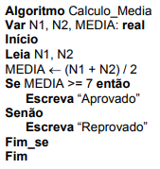
Algoritmo
Algoritmo é uma palavra que indica o início da definição de um algoritmo em forma de pseudocódigo.
<nome_do_algoritmo> é um nome simbólico dado ao algoritmo com a finalidade de distingui-los dos demais.
<declaração_de_variáveis> consiste em uma porção opcional onde são declaradas as variáveis globais usadas no algoritmo principal e, eventualmente, nos subalgoritmos.
<Subalgoritmos> consiste de uma porção opcional do pseudocódigo onde são definidos os subalgoritmos .
Início e Fim são respectivamente as palavras que delimitam o início e o término do conjunto de instruções do corpo do algoritmo.

Slide 12
Algoritmo
Tipos de Dados
Todo o trabalho realizado por um computador é baseado na manipulação das informações contidas em sua memória. Grosso modo, estas informações podem ser classificadas em dois tipos: 
As instruções, que comandam o funcionamento da máquina e determinam a maneira como devem ser tratados os dados. As instruções são específicas para cada modelo de computador, pois são funções do tipo particular de processador utilizado em sua implementação. 
Os dados propriamente ditos, que correspondem à porção das informações a serem processadas pelo computador.

Slide 13
Algoritmo
Dados Numéricos
Dados Numéricos Inteiros Os números inteiros são aqueles que não possuem componentes decimais ou fracionários, podendo ser positivos ou negativos.
Exemplo:
24 - número inteiro positivo
0 - número inteiro
-12 - número inteiro negativo
Dados Numéricos Reais Os dados de tipo real são aqueles que podem possuir componentes decimais ou fracionários, e podem também ser positivos ou negativos.
Exemplos: 24.01 - número real positivo com duas casas decimais
144. - número real positivo com zero casas decimais
-13.3 - número real negativo com uma casa decimal
0.0 - número real com uma casa decimal
0. - número real com zero casas decimais

Slide 14
Algoritmo
Dados Literais O tipo de dados literal é constituído por uma seqüência de caracteres contendo letras, dígitos e/ou símbolos especiais. Este tipo de dados é também muitas vezes chamado de alfanumérico, cadeia (ou cordão) de caracteres, ainda, do inglês, string.
Exemplos:
"QUAL ?" - literal de comprimento 6
" " - literal de comprimento 1
"qUaL ?!$" - literal de comprimento 8
" AbCdefGHi" - literal de comprimento 9
"1-2+3=" - literal de comprimento 6
“0” - literal de comprimento 1

Slide 15
Algoritmo
Dados Lógicos A existência deste tipo de dado é, de certo modo, um reflexo da maneira como os computadores funcionam.
Muitas vezes, estes tipos de dados são chamados de booleanos, devido à significativa contribuição de BOOLE à área da lógica matemática.
O tipo de dados lógico é usado para representar dois únicos valores lógicos possíveis: verdadeiro e falso.
É comum encontrar-se em outras referências outros tipos de pares de valores lógicos como sim/não, 1/0, true/false. Nos algoritmos apresentados para essa disciplina, os valores lógicos serão delimitados pelo caractere ponto (.).
Exemplo:
.V. - valor lógico verdadeiro
.F. - valor lógico falso

Slide 16
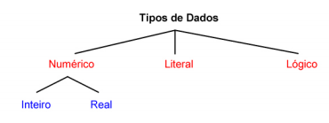
Algoritmo
Síntese Os dados numéricos dividem-se em duas classes: 
inteiros, que não possuem parte fracionária e podem ser positivos ou negativos; 
reais, que podem possuir parte fracionária e podem ser positivos ou negativos.
Os dados do tipo literal podem conter seqüências de letras, dígitos ou símbolos especiais, delimitados por aspas (").
Seu comprimento é dado pelo número de caracteres em string.
Os dados do tipo lógico só possuem dois valores possíveis (.V. e .F.)
A árvore abaixo resume a classificação dos dados com relação aos tipos de dados apresentados

Slide 17
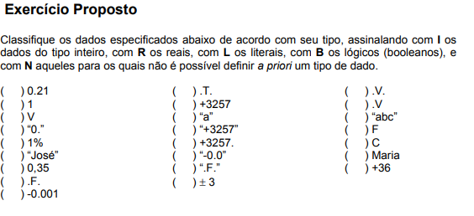
Algoritmo

Slide 18
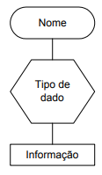
Algoritmo
Variáveis A todo momento durante a execução de qualquer tipo de programa os computadores estão manipulando informações representadas pelos diferentes tipos de dados. Para que não se "esqueça" das informações, o computador precisa guardá-las em sua memória.
Para ter acesso a informações na memória é bastante ilegível e difícil de se trabalhar. Para contornar esta situação criou-se o conceito de variável, que é uma entidade destinada a guardar uma informação. Basicamente, uma variável possui três atributos: um nome, um tipo de dado associado à mesma e a informação por ela guardada
Toda variável possui um nome que tem a função de diferenciá-la das demais.
Cada linguagem de programação estabelece suas próprias regras de formação de nomes de variáveis. Adotaremos seguintes regras: 
um nome de variável deve necessariamente começar com uma letra; 
um nome de variável não deve conter nenhum símbolo especial exceto a sublinha (_).

Slide 19
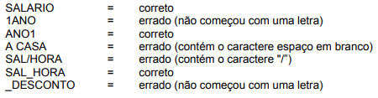
Algoritmo
Exemplos:

Slide 20
Algoritmo
Definição de Variáveis em Algoritmos
Todas as variáveis utilizadas em algoritmos devem ser definidas antes de serem utilizadas. Isto se faz necessário para permitir que o compilador reserve um espaço na memória para as mesmas.
Nos algoritmos apresentados serão adotadas as seguintes convenções: 
todas as variáveis utilizadas em algoritmos serão definidas no início do mesmo, por meio de um comando de uma das formas seguintes:
VAR :<nome_da_variável>: <Tipo_da_variável>
VAR : <lista_de_variáveis>: <Tipo_das_variáveis>
a palavra-chave VAR deverá estar presente sempre e será utilizada uma única vez na definição de um conjunto de uma ou mais variáveis; 
numa mesma linha poderão ser definidas uma ou mais variáveis do mesmo tipo. Para tal, deve-se separar os nomes das mesmas por vírgulas; 
variáveis de tipos diferentes devem ser declaradas em linhas diferentes.
A forma de utilização deste comando ficará mais clara quando da utilização da representação de algoritmos em linguagem estruturada (pseudocódigo).

Slide 21
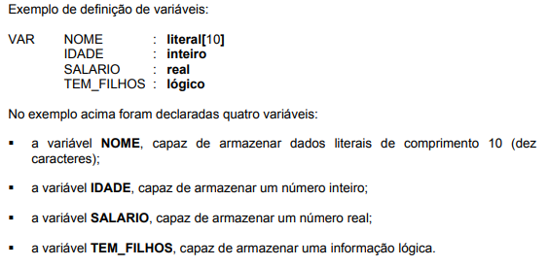
Algoritmo

Slide 22
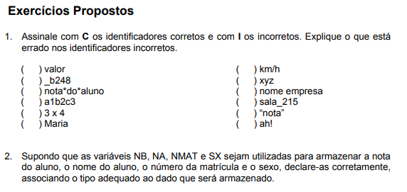
Algoritmo

Slide 23
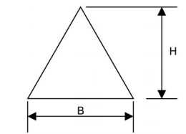
Algoritmo
Expressões
O conceito de expressão em termos computacionais está intimamente ligado ao conceito de expressão (ou fórmula) matemática, onde um conjunto de variáveis e constantes numéricas relacionam-se por meio de operadores aritméticos compondo uma fórmula que, uma vez avaliada, resulta num valor.
A fórmula de cálculo da área do triângulo por:
AREA = 0.5 x B x H
Esta fórmula utiliza três variáveis: B e H, que contêm as dimensões do triângulo, e AREA, onde é guardado o valor calculado (resultado da avaliação da expressão). Há, também, uma constante (0.5) e o operador de multiplicação (x), que aparece duas vezes na expressão.
O conceito de expressão aplicado à computação assume uma conotação mais ampla: uma expressão é uma combinação de variáveis, constantes e operadores, e que, uma vez avaliada, resulta num valor.

Slide 24
Algoritmo
Operadores
Operadores são elementos funcionais que atuam sobre operandos e produzem um determinado resultado.
Por exemplo, a expressão 3 + 2 relaciona dois operandos (os números 3 e 2) por meio do operador (+) que representa a operação de adição.
De acordo com o número de operandos sobre os quais os operadores atuam, os últimos podem ser classificados em: 
binários, quando atuam sobre dois operandos.
Ex.: os operadores das operações aritméticas básicas (soma, subtração, multiplicação e divisão);
unários, quando atuam sobre um único operando.
Ex.: o sinal de (-) na frente de um número, cuja função é inverter seu sinal.

Slide 25
Algoritmo
Outra classificação dos operadores é feita considerando-se o tipo de dado de seus operandos e do valor resultante de sua avaliação.
Segundo esta classificação, os operadores dividem-se em aritméticos, lógicos e literais.
Esta divisão está diretamente relacionada com o tipo de expressão onde aparecem os operadores.
Um caso especial é o dos operadores relacionais, que permitem comparar pares de operandos de tipos de dados iguais, resultando sempre num valor lógico.

Slide 26
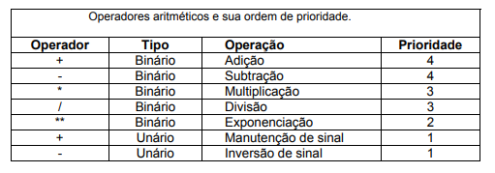
Algoritmo
Expressões Aritméticas
Expressões aritméticas são aquelas cujo resultado da avaliação é do tipo numérico, seja ele inteiro ou real. Somente o uso de operadores aritméticos e variáveis numéricas é permitido em expressões deste tipo.
Os operadores aritméticos relacionados às operações aritméticas básicas estão sumarizados na Tabela.
A prioridade entre operadores define a ordem em que os mesmos devem ser avaliados dentro de uma mesma expressão

Slide 27
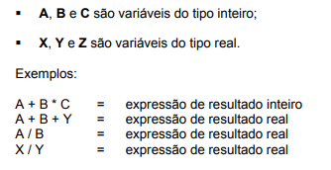
Algoritmo
As variáveis usadas em expressões aritméticas podem somente ser do tipo inteiro ou real. Se todas as variáveis que aparecem numa expressão são do tipo inteiro, então o valor resultante da expressão é também do tipo inteiro.
Se ao menos uma das variáveis da expressão aritmética for do tipo real, então o valor resultante da avaliação da expressão é necessariamente do tipo real. Nos exemplos seguintes, assumiremos que:

Slide 28
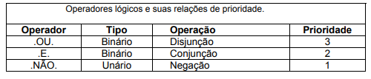
Algoritmo
Expressões Lógicas
Expressões lógicas são aquelas cujo resultado da avaliação é um valor lógico (.V. ou .F.).
Os operadores lógicos e suas relações de precedência são mostrados na Tabela.
Existem outros operadores lógicos, como por exemplo o OU_EXCLUSIVO., mas suas funções podem ser exercidas por combinações dos três tipos de operadores da Tabela

Slide 29
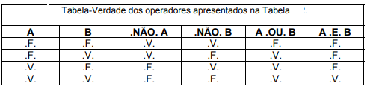
Algoritmo
Para exemplificar o uso de operadores lógicos, a Tabela apresenta duas variáveis lógicas A e B. Uma vez que cada variável lógica possui somente dois valores possíveis, então há exatamente quatro combinações para estes valores, razão pela qual a tabela tem quatro linhas. As diversas colunas contêm os resultados das operações lógicas sobre as combinações possíveis dos valores das variáveis A e B.
Tabelas-Verdade. Convém salientar as seguintes conclusões que podem ser extraídas por observação da Tabela :
 O operador lógico .NÃO. sempre inverte o valor de seu operando. Ex.: .NÃO. .V. = .F. e .NÃO. .F. = .V.; 
Para que a operação lógica .OU. tenha resultado verdadeiro basta que um de seus operandos seja verdadeiro.

Slide 30
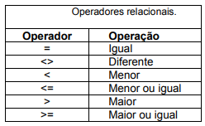
Algoritmo
operadores lógicos
somente variáveis do tipo lógico podem ser usadas.
os operadores lógicos somente atuam sobre valores (constantes ou variáveis) lógicos.

Slide 31
Algoritmo
Instruções Primitivas:
Instruções primitivas são os comandos básicos que efetuam tarefas essenciais para a operação dos computadores, como entrada e saída de dados (comunicação com o usuário e com os dispositivos periféricos), e movimentação dos mesmos na memória. Estes tipos de instrução estão presentes na absoluta maioria das linguagens de programação. São elas:
Dispositivo de entrada é o meio pelo qual as informações (mais especificamente os dados) são transferidas pelo usuário ou pelos níveis secundários de memória ao computador. Os exemplos mais comuns são: o teclado, o cartão perfurado (já obsoleto), as fitas e os discos magnéticos, entre outros;
 Dispositivo de saída é o meio pelo qual as informações (geralmente, os resultados da execução de um programa) são transferidas pelo computador ao usuário ou aos níveis secundários de memória. Exemplos: monitor de vídeo, impressora, fitas e discos magnéticos, entre outros; 
Sintaxe é a forma como os comandos devem ser escritos, a fim de que possam ser entendidos pelo tradutor de programas. A violação das regras sintáticas é considerada um erro sujeito à pena do não-reconhecimento do comando por parte do tradutor; 
Semântica é o significado, ou seja, o conjunto de ações que serão exercidas pelo computador durante a execução do referido comando.

Slide 32
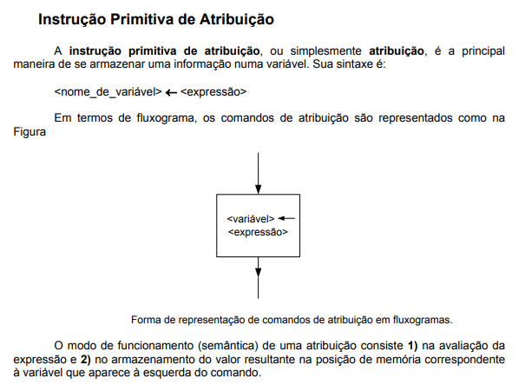
Algoritmo

Slide 33
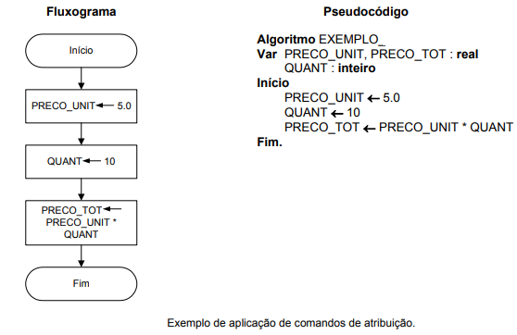
Algoritmo

Slide 34
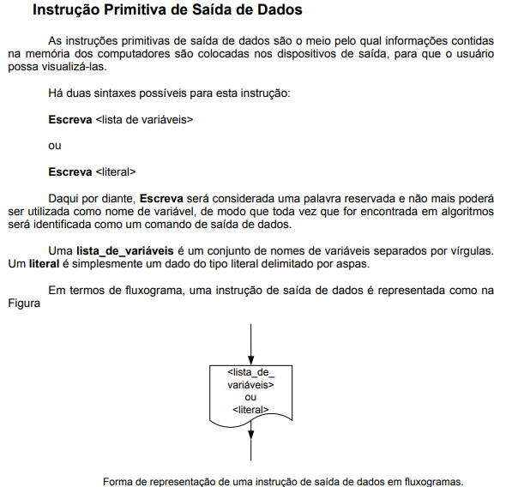
Algoritmo

Slide 35
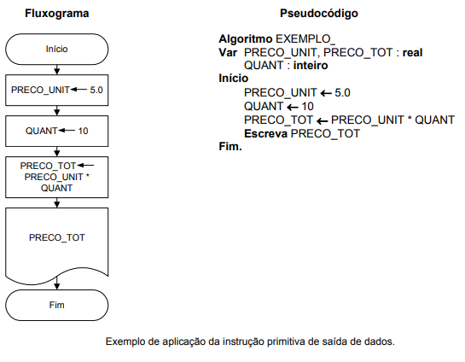

Slide 36
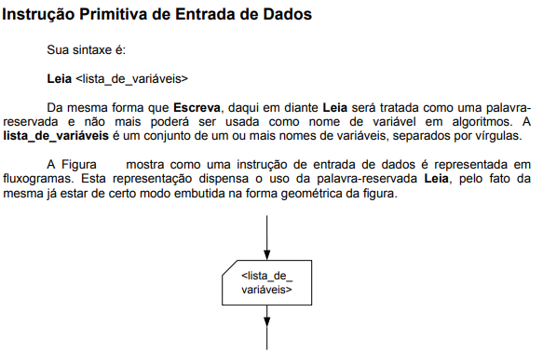
Algoritmo

Slide 37
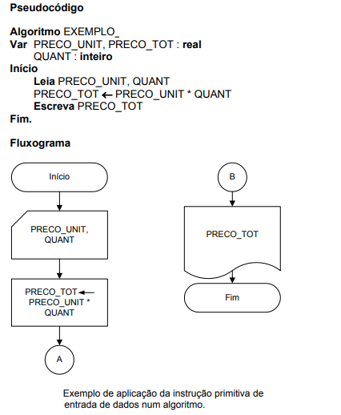
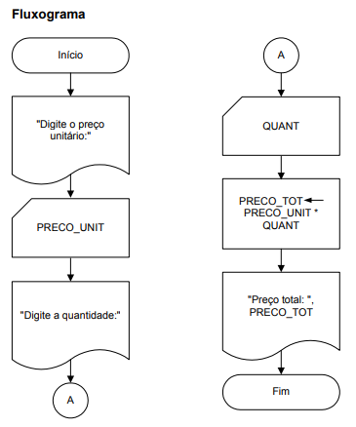
Algoritmo

Slide 38
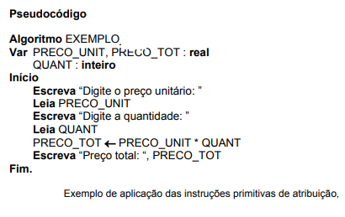
Algoritmo

Slide 39
Exercício
1) Escreva um algoritmo (fluxograma e pseudocódigo) para calcular a média entre dois números quaisquer.
2) Escreva um algoritmo para calcular o valor de y como função de x, segundo a função y(x) = 3x + 2, num domínio real.
3) Calcule a média de quatro números inteiros dados.
4) Leia uma temperatura dada na escala Celsius (C) e imprima o equivalente em Fahrenheit (F). (Fórmula de conversão: F = 9/5 * C + 32)
5) Leia uma quantidade de chuva dada em polegadas e imprima o equivalente em milímetros (25,4 mm = 1 polegada).
6) Calcule o quadrado de um número, ou seja, o produto de um número por si mesmo.
7) O custo ao consumidor de um carro novo é a soma do custo de fábrica com a porcentagem do distribuidor e dos impostos, ambos aplicados ao custo de fábrica. Supondo que a porcentagem do distribuidor seja de 12% e a dos impostos de 45%, prepare um algoritmo para ler o custo de fábrica do carro e imprimir o custo ao consumidor.
8) O cardápio de uma lanchonete é dado abaixo. Prepare um algoritmo que leia a quantidade de cada item que você consumiu e calcule a conta final.
Hambúrguer................. R$ 3,00
Cheeseburger.............. R$ 2,50
Fritas............................ R$ 2,50
Refrigerante................. R$ 1,00
Milkshake..................... R$ 3,00
9) Uma companhia de carros paga a seus empregados um salário de R$ 500,00 por mês mais uma comissão de R$ 50,00 para cada carro vendido e mais 5% do valor da venda. Elabore um algoritmo para calcular e imprimir o salário do vendedor num dado mês recebendo como dados de entrada o nome do vendedor, o número de carros vendidos e o valor total das vendas.
10) Calcule a média de um aluno na disciplina de MDS. Para isso solicite o nome do aluno, a nota da prova e a nota qualitativa. Sabe-se que a nota da prova tem peso 2 e a nota qualitativa peso 1. Mostre a média como resultado.

Slide 40
Algoritmo
Referência:
Apostila Algoritmo e Lógica de Programação Universidade Federal do Rio Grande do Norte Centro de Tecnologia -

